Slide 1
Tetris

Slide 2
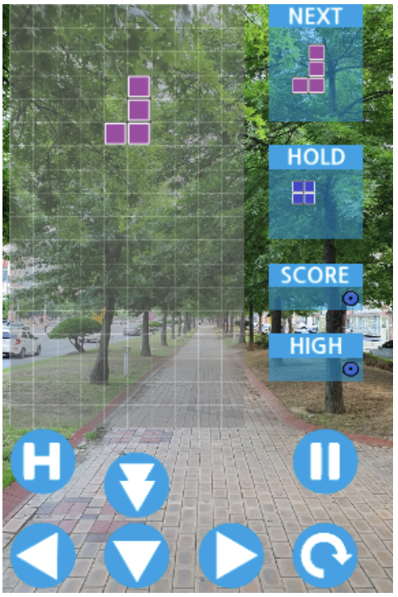
가로: 17 * 40
17 = 1 + 10 + 1 + 4 + 1
세로: 27 * 40
27 = 1 + 18 + 1 + 3 + 3 + 1

